Slide 1



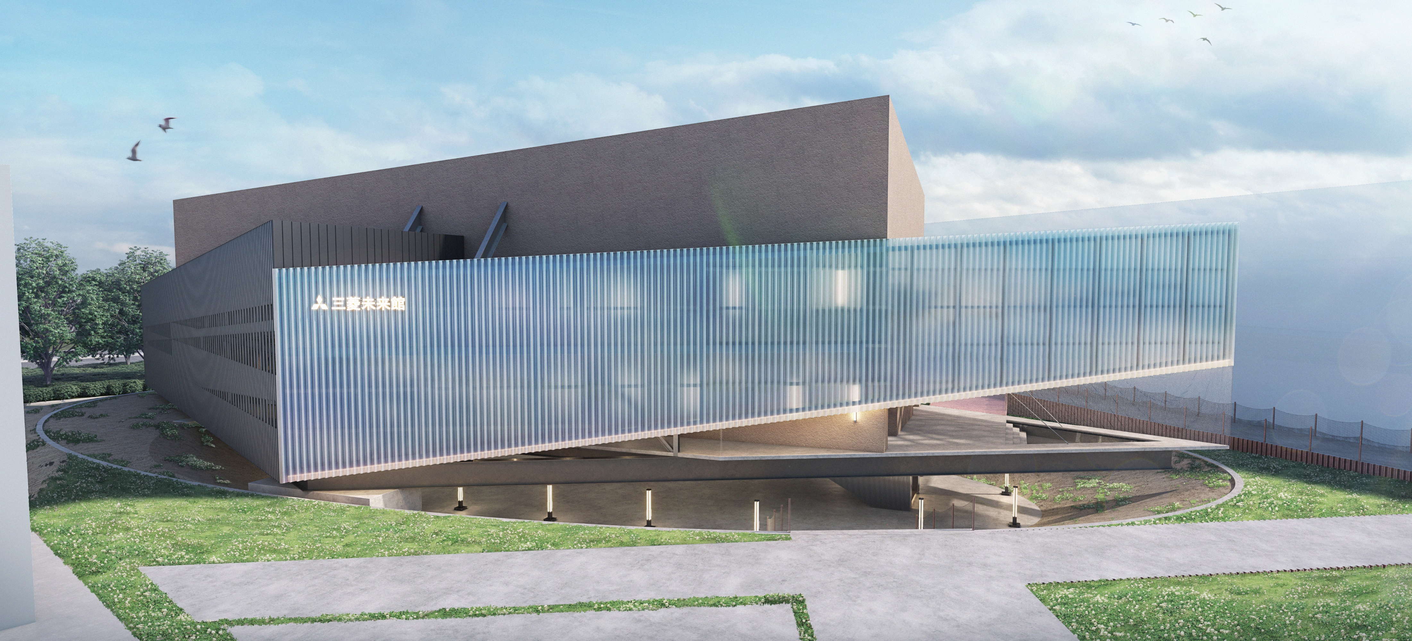
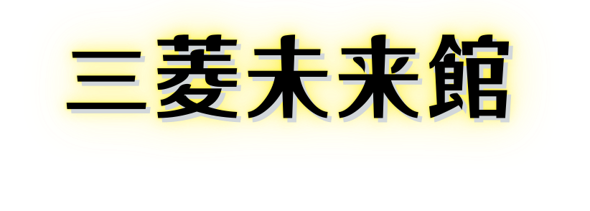



Ⓒmitsubishiexpo2025
新しい技術や商品が生まれ、生活が便利になるきっかけとなる「万博」。
一緒に未来をのぞきに行きましょう！
14:00～15:00
10
10
金
月 日

